Slide 1
HISLAB_112碩0_讀書會 單元四 頻率上的濾波 4-1~4-8
Reporter : 翁頊翔

Slide 2
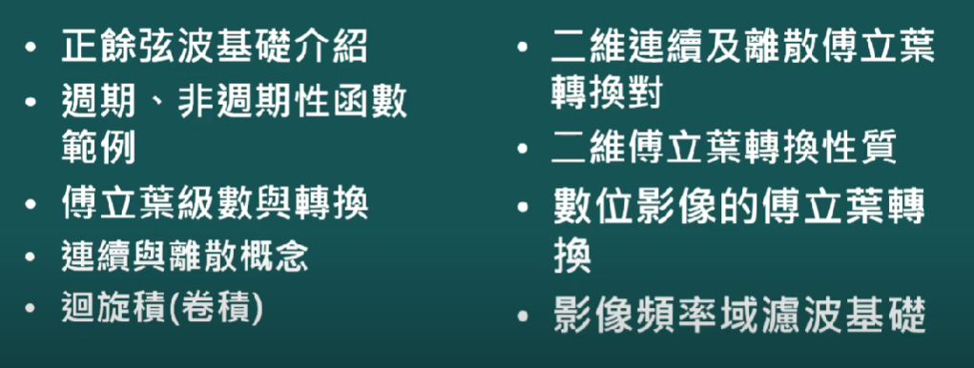
學習目標與大綱

Slide 3
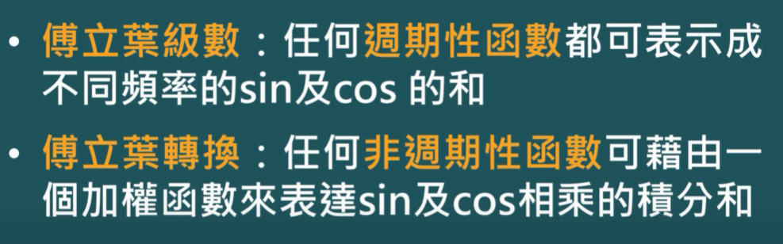
傅立葉重大貢獻

Slide 4
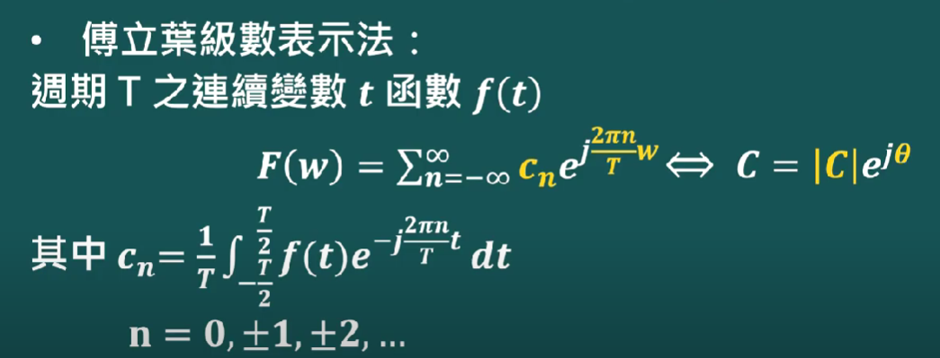
傅立葉級數
它透過負無限多個正弦波跟餘弦波的加總加上正無限多的正弦波跟餘弦波的加總來去表示一個函數

Slide 5
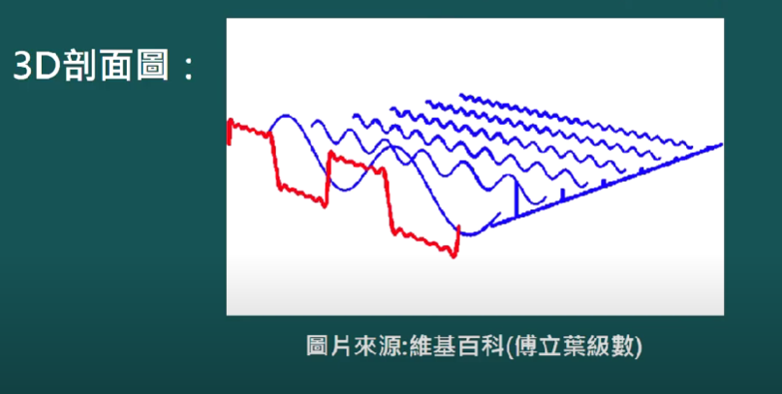
傅立葉級數
當正弦波的加總越加越多時，這個方波就會越來越趨近一個完美的狀態。

Slide 6
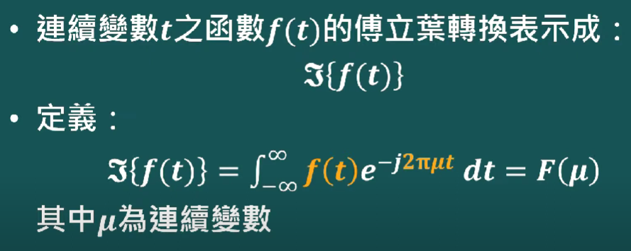
傅立葉轉換
週期性T被μ來表示

Slide 7
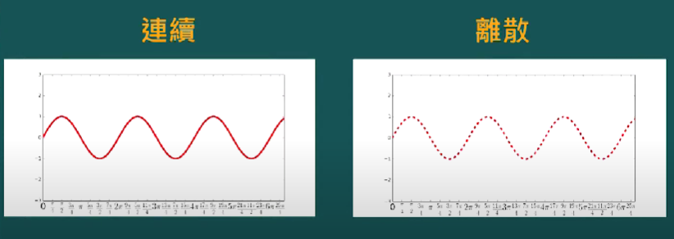
傅立葉轉換
為了要能夠把連續的資料轉成離散
把傅立葉轉換透過離散的概念把它轉成一個離散式的傅立葉轉換

Slide 8
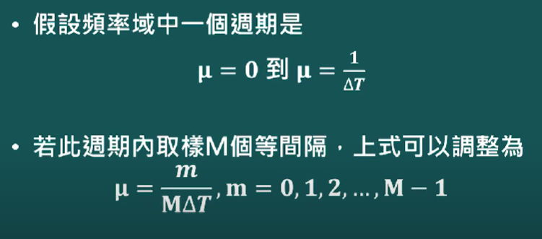
離散傅立葉轉換
事實上相當於是把一個連續的信號改成一個等區間離散點

Slide 9
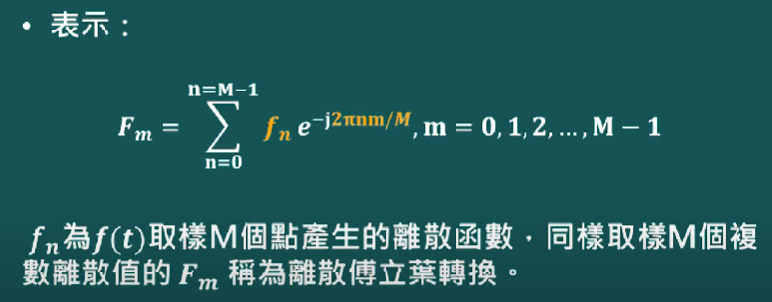
離散傅立葉轉換
fn 是透過 f(t) 做等間隔的取樣之後把它變成一個離散的信號，才有辦法做離散的傅立葉轉換

Slide 10
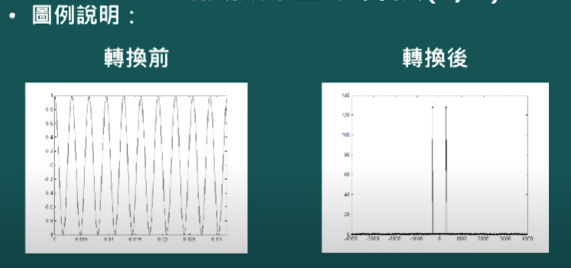
離散傅立葉轉換
左邊是規律的一個函式，轉換完之後可看出此頻率都集中在一個點

Slide 11
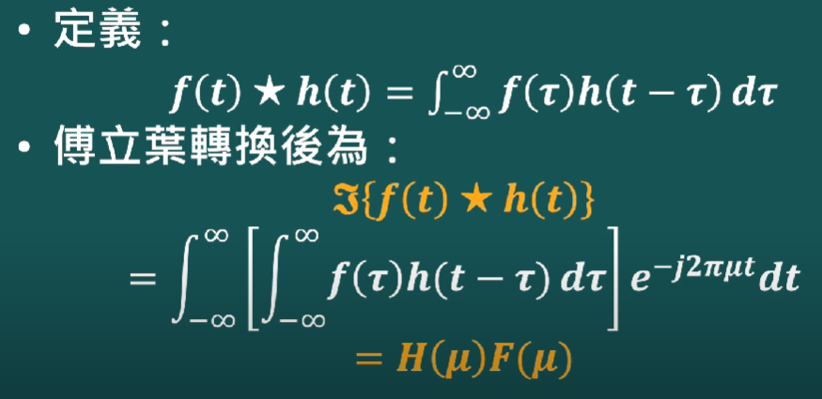
迴旋積(卷積)
迴旋積是用來做 matched filter 的一個操作

Slide 12
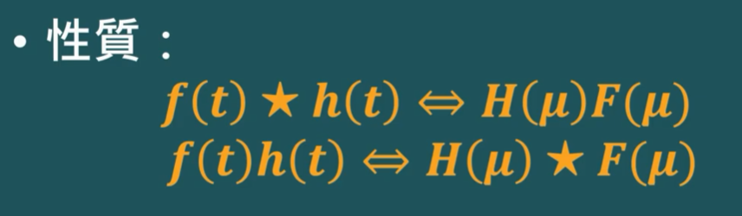
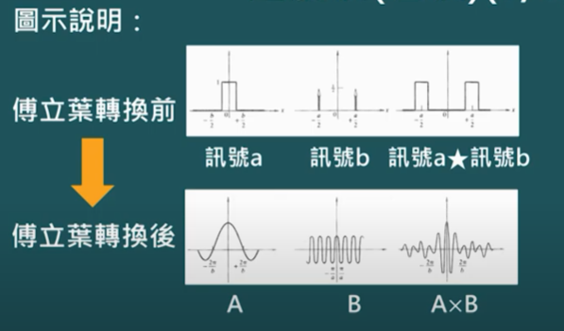
迴旋積(卷積)

Slide 13
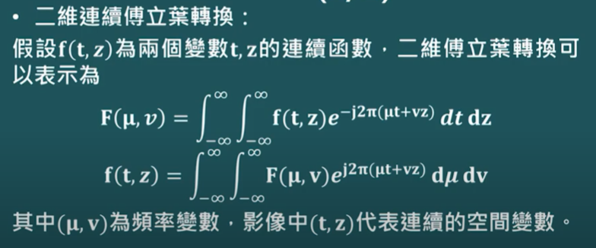
上下兩個公式最大的差別就是在積分符號裡面的 f 被換成 F，exponential 頭上的這個負的 j 變成正的 j

Slide 14
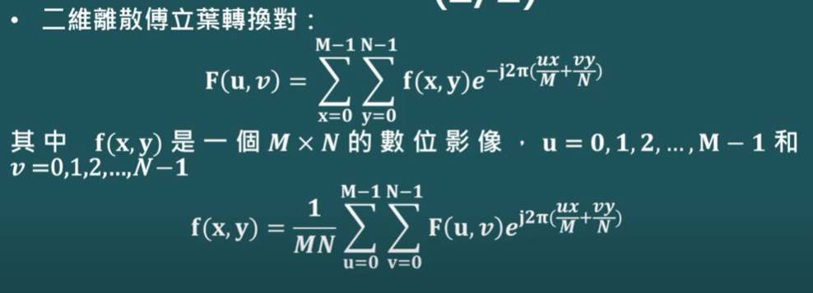
Summation 的部分前面必須要除以 MN 做正規化

Slide 15
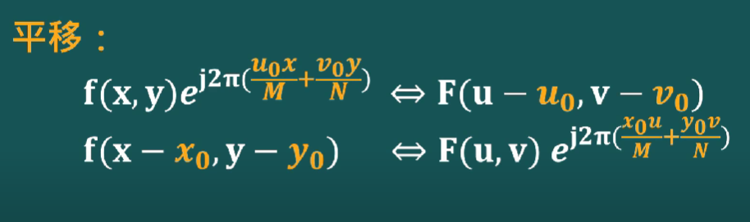
二維傅立葉轉換性質
平移的特性：如果我們在傅立葉空間上去乘上一個exponential，轉回時間的頻率就是 x0 跟 y0 的一個位移

Slide 16
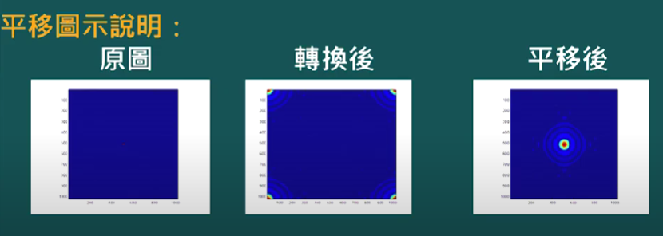
二維傅立葉轉換性質
平移之後較容易看出傅立葉轉換的結果

Slide 17
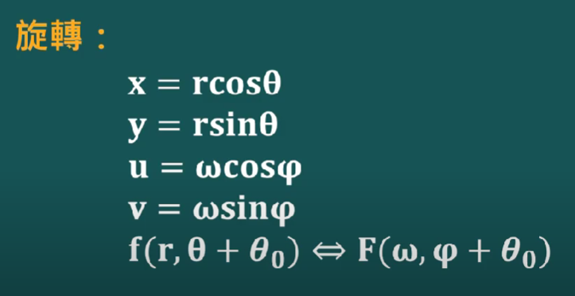
二維傅立葉轉換性質
用傅立葉轉換完後在頻率域上面就是 ω 跟 φ 同樣加一個 θ0 的一個旋轉

Slide 18
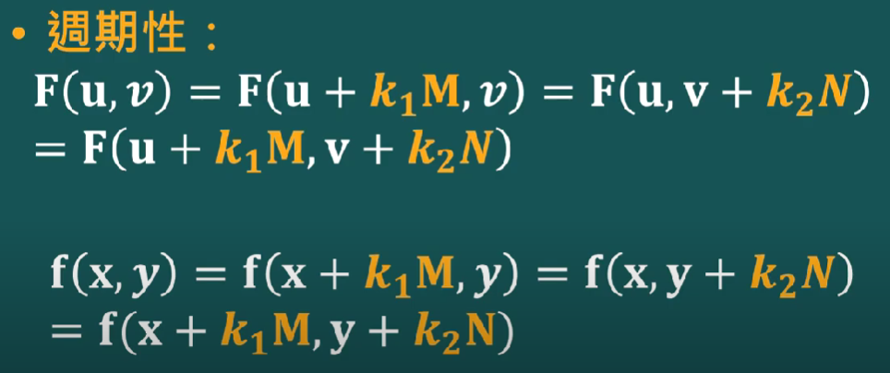
二維傅立葉轉換性質
如果本來的信號它具有週期性，透過加上k1M，y軸加上k2N，會跟原來的信號是一樣的

Slide 19
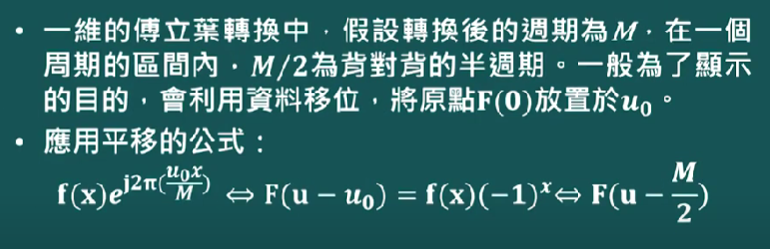
二維傅立葉轉換性質
通常會進行資料的移位，盡量把這個最強的一個部分放在中間，方便於顯示的目的
把時間上的 f(x) 乘上exponential的函數
把 f(x)乘上-1的x次方

Slide 20
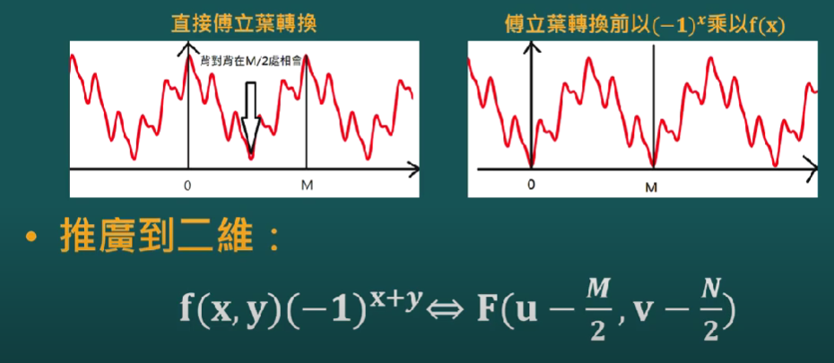
二維傅立葉轉換性質
M跟N是週期，也就是把μ軸跟v軸這兩個都經過半個週期的操作

Slide 21
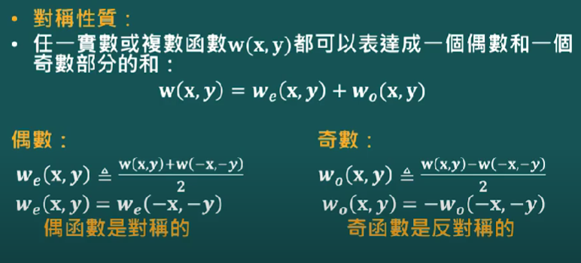
二維傅立葉轉換性質

Slide 22
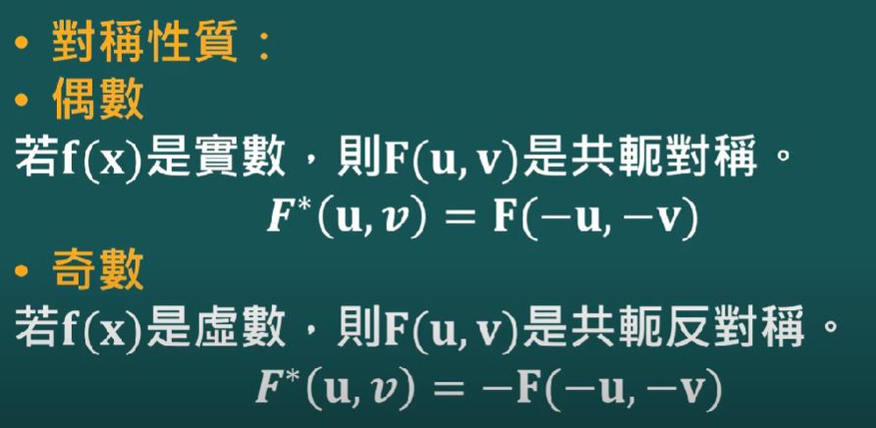
二維傅立葉轉換性質

Slide 23
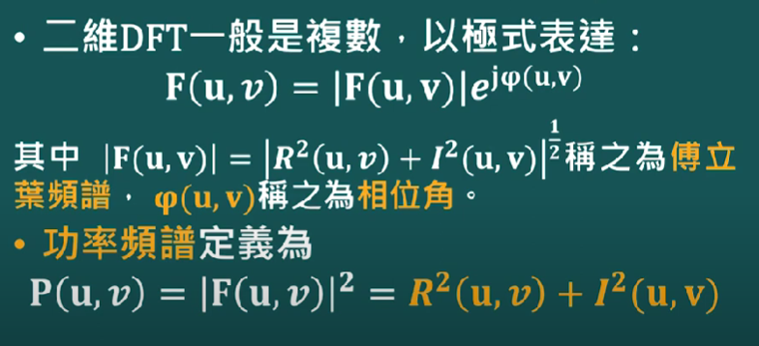
傅立葉頻譜跟相位角
功率頻譜定義：從通訊的角度來的，一般來講它是在定義這個信號它的強度是有多少
影像上定義：它的背景參數值在能量、功率上有多強
實數軸 R 的(u,v)的平方 加 虛數軸 I 的(u,v)的平方

Slide 24
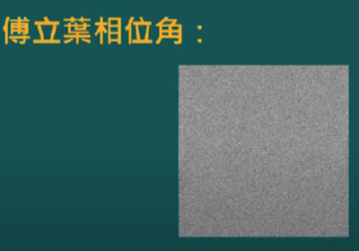

傅立葉頻譜跟相位角
傅立葉頻譜在中心的這個點是最強的，往外遞減
一般來講在把影像做傅立葉轉換後都會發現這個特性
相位角相對於通訊，在數位影像處理較少使用

Slide 25
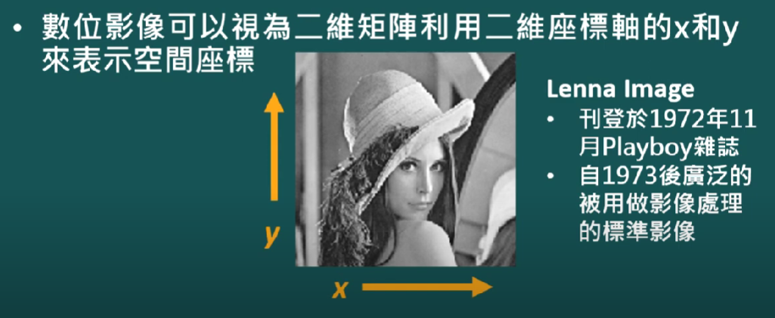
數位影像的傅立葉轉換

Slide 26
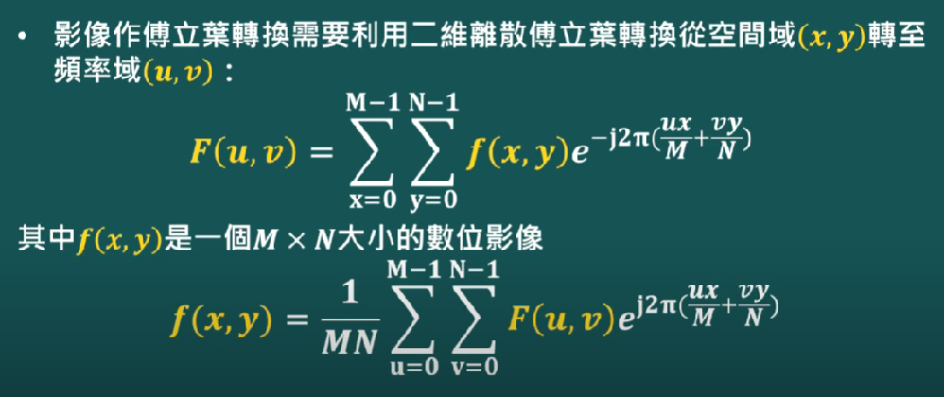
數位影像的傅立葉轉換
傅立葉轉換之後頻率域的東西事實上對於我們肉眼是沒有任何的意義
傅立葉轉換只是為了方便處理影像

Slide 27
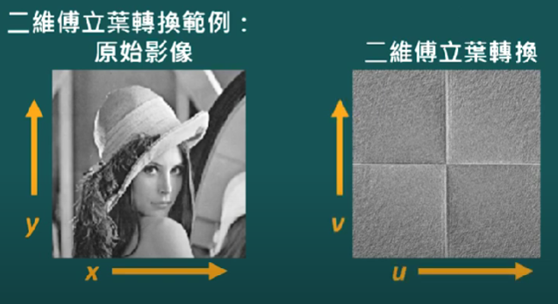
數位影像的傅立葉轉換

Slide 28
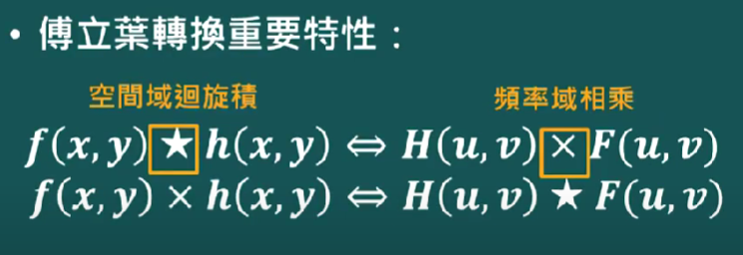
影像頻率域濾波基礎
空間域裡面做迴旋積會浪費很多運算的資源

Slide 29
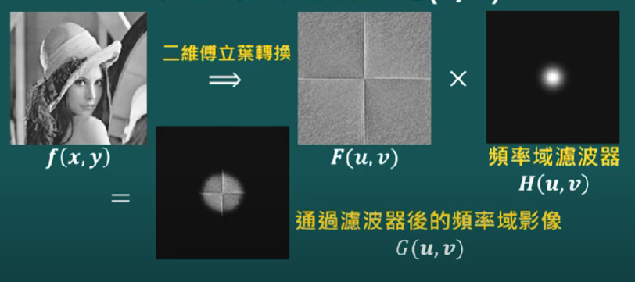
影像頻率域濾波基礎

Slide 30
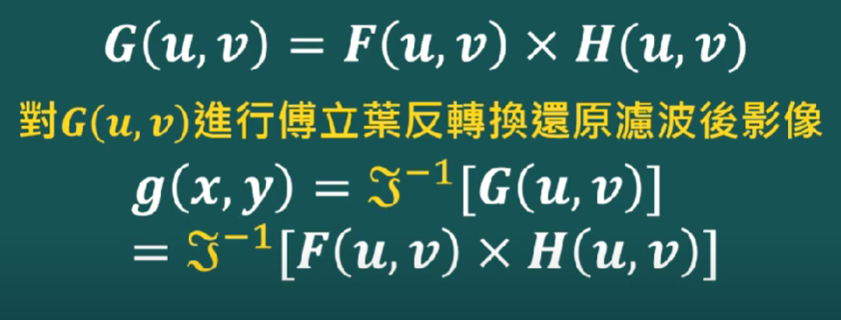
影像頻率域濾波基礎

Slide 31
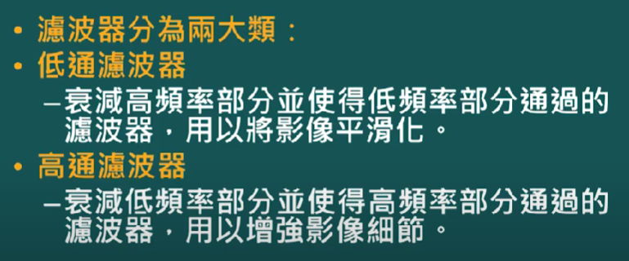
影像頻率域濾波基礎

Slide 32
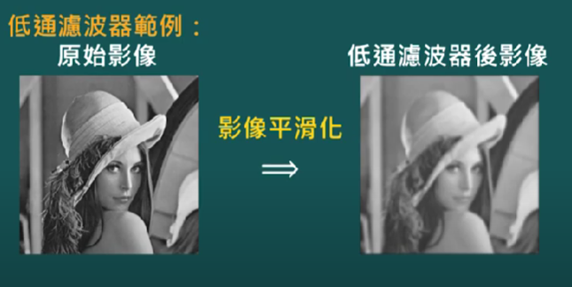
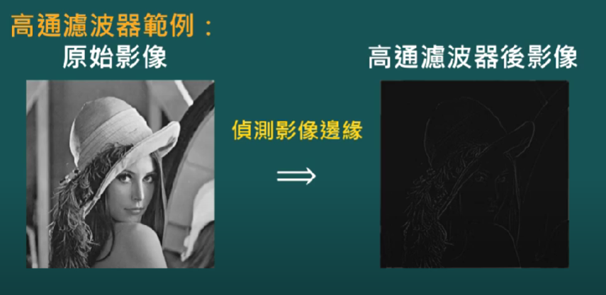
影像頻率域濾波基礎

